Slide 1
Türkiye Otomotiv Satış Adet Tahmini
Haz'22 – Haz'23
Hazırlayan: Ece Dalpolat

Slide 2
📌 Proje Özeti
🎯 Amaç: Haz’22 – Haz’23 dönemi için otomotiv satış tahminleri
⚠️ Problem: Veri eksiklikleri (bağımsız değişkenler)
💡 Çözüm: Hibrit yaklaşım (ARIMA + Multiple Linear Regression)

Slide 3
📊 Veri ve Değişkenler
- Hedef Değişken: Otomotiv Satış
- Bağımsız Değişkenler:
• ÖTV Oranı
• Faiz
• EUR/TL
• Kredi Stok
- Zaman Özellikleri: Yıl, Ay

Slide 4
🛠 Modelleme Yöntemi
1. ARIMA ile bağımsız değişken tahminleri
2. Çoklu Doğrusal Regresyon (Linear Regression)
3. Özellik mühendisliği (Ay, Yıl)
4. Model validasyonu (Cross-validation)

Slide 5
📈 Model Performansı
- R² Score: 0.518
- MAE: 14,549 adet
- RMSE: 18,106 adet
- MAPE: %25.2
- Özellik önemleri:
• EUR/TL: -9166
• Year: -5880
• Month: +3754
• ÖTV Oranı: +1766
• Faiz: -1188
• Kredi Stok: +0.036

Slide 6
🔮 13 Aylık Tahmin Sonuçları
Tarih | Tahmin_Edilen_Satis
2022-06 | 58631
2022-07 | 61953
2022-08 | 65549
2022-09 | 69295
2022-10 | 73106
2022-11 | 76932
2022-12 | 80742
2023-01 | 33593
2023-02 | 37333
2023-03 | 41324
2023-04 | 45542
2023-05 | 49899
2023-06 | 52672

Slide 7
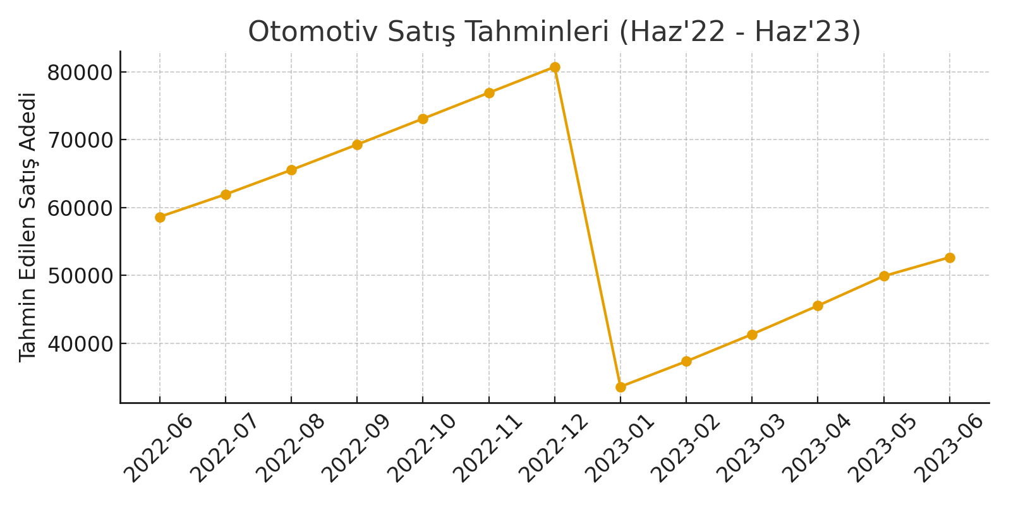
📉 Tahmin Grafiği

Slide 8
⚙️ API & Docker Servisleşme
- Flask REST API ile `/predict` endpoint
- Docker containerization ile platform bağımsız deployment
- Postman ile test senaryoları
- Health check & hata yönetimi

Slide 9
💼 İş Değeri Katkısı
- Stok planlama: 13 aylık forecast ile optimizasyon
- Satış tahmini: Aylık ortalama ~57K adet
- Risk yönetimi: Ekonomik faktörlerin etkisini ölçümleme

Slide 10
🚀 Sonuç & Öneriler
- Hibrit model (ARIMA + Regression) başarıyla uygulandı
- 743K adet yıllık tahmin elde edildi
- API & Docker ile production-ready çözüm
- Gelecek adım: daha gelişmiş ML modelleri (XGBoost, LSTM)

